Slide 1
我竟然不知道

Slide 2
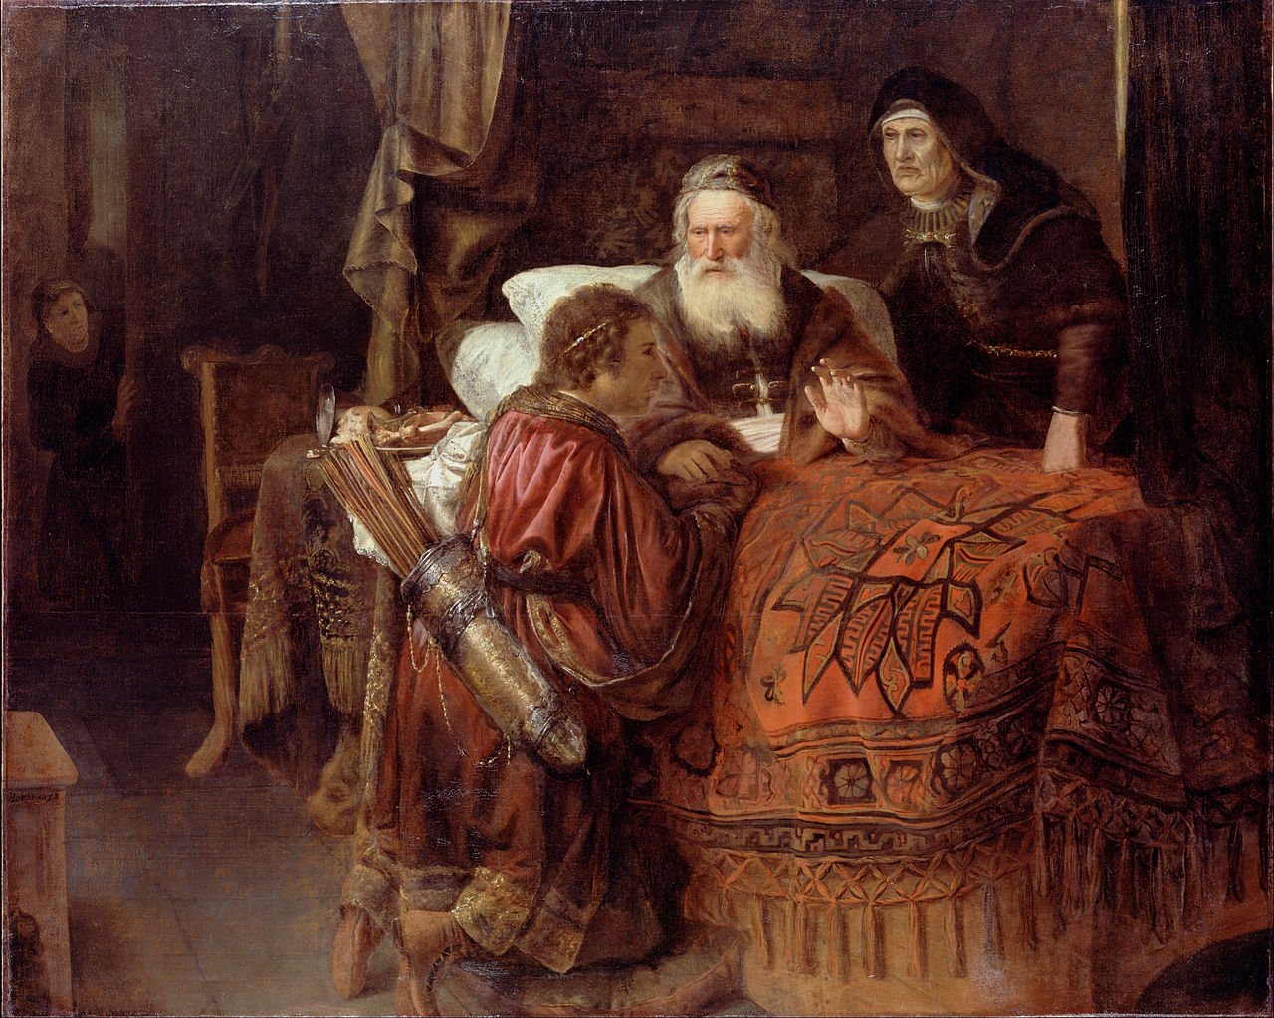

Slide 3
¹⁰ 雅各出了別是巴，向哈蘭走去。
¹¹ 到了一個地方，因為太陽落了，就在那裡住宿，便拾起那地方的一塊石頭枕在頭下，在那裡躺臥睡了。
¹² 夢見一個梯子立在地上，梯子的頭頂著天，有神的使者在梯子上上去下來。
¹³ 耶和華站在梯子以上…
（創世記28:10-13a）

Slide 4
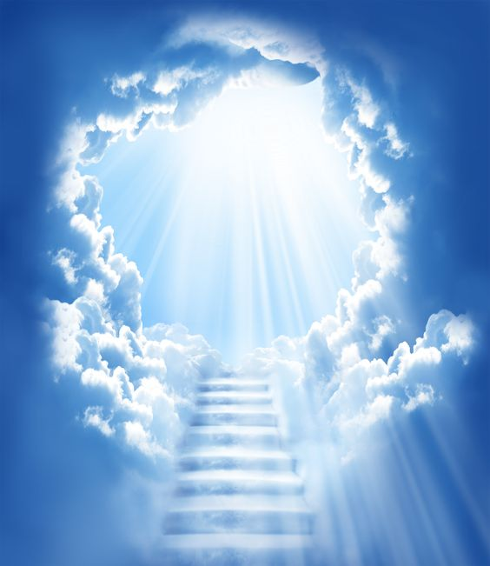
看啊！是耶和華！
看啊！天使上上下下！
看啊！一個梯子立在地上！

Slide 5
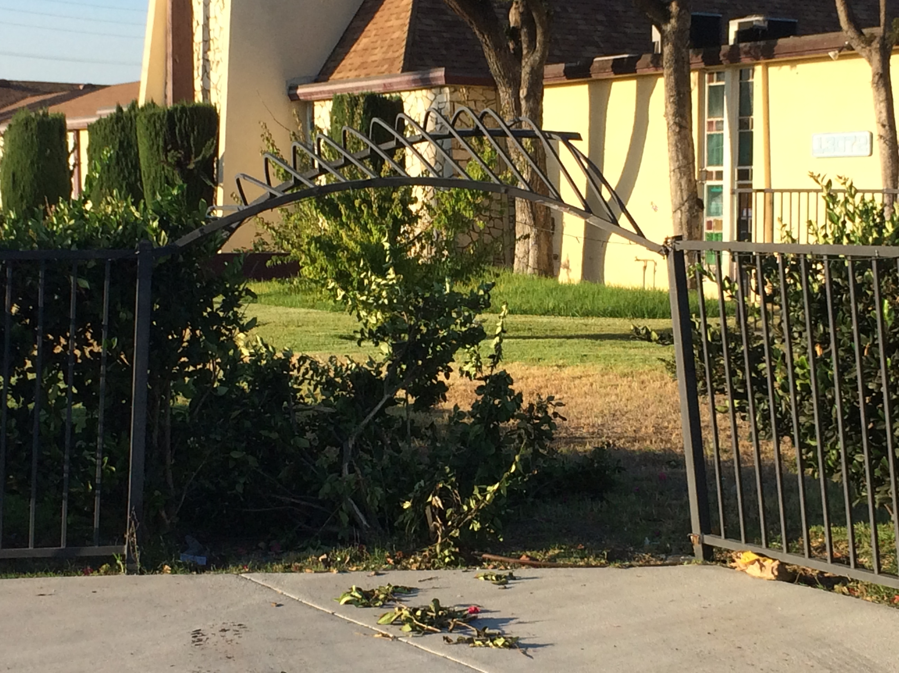

Slide 6
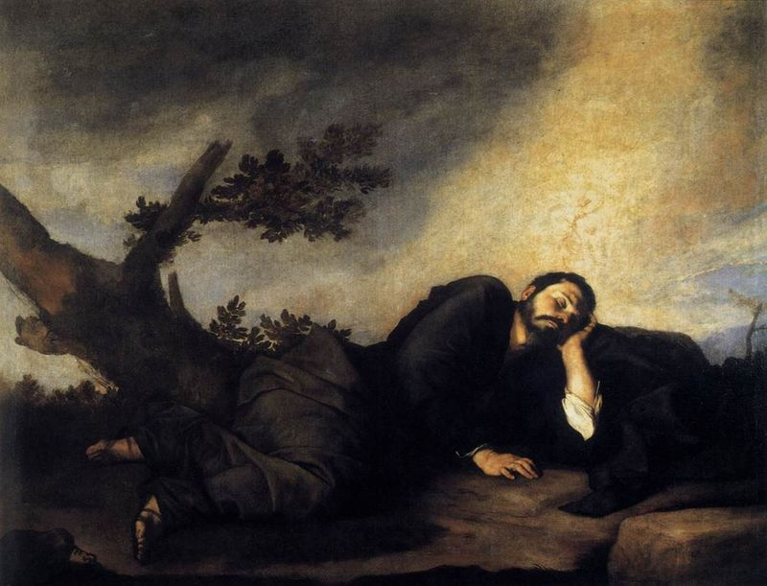
耶和華真在這裡，我竟不知道！
這地方何等可畏！

Slide 7
一個「地方」變為「聖殿」
一塊「石頭」變為「祭壇」
一位「逃犯」變為「蒙恩的人」

Slide 8
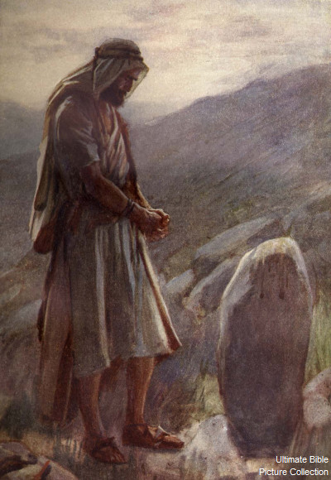
²⁰ 雅各許願說：神若與我同在，在我所行的路上保佑我，又給我食物吃、衣服穿，²¹ 使我平平安安地回到我父親的家，我就必以耶和華為我的神，²² 我所立為柱子的石頭也必做神的殿。凡你所賜給我的，我必將十分之一獻給你。（創世記28:20-22）

Slide 9
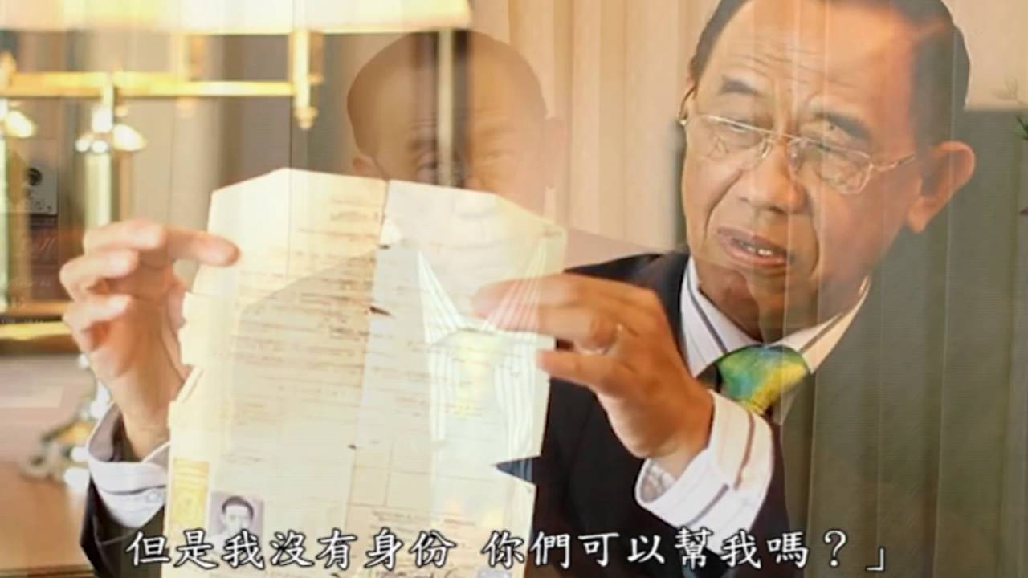
梁斐生博士

Slide 10
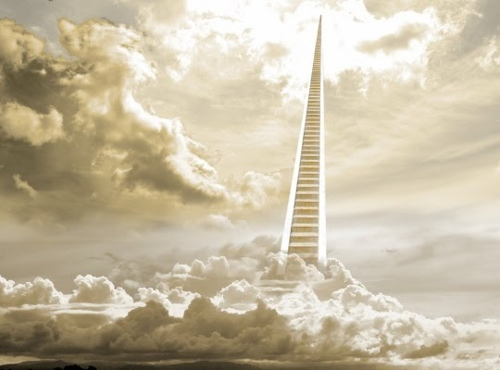
凡真實經歷上帝恩典的人，必然以奉獻與委身回應神，就像雅各的見證，將石頭變成祭壇，將平凡的地方變成聖殿，我們的生命因著認識耶穌，得以進入天梯，進入更高層次的生命境界，享受神所應許的屬靈祝福！

